Slide 1
奉献过，不后悔
——弘扬红船精神，走好新时代长征路
船舶工程学院 侯舟波

Slide 2
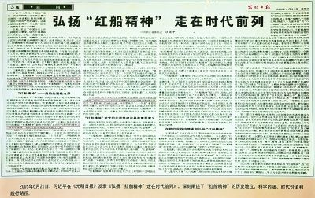
“红船精神”的提出
中国共产党的源头精神！

Slide 3
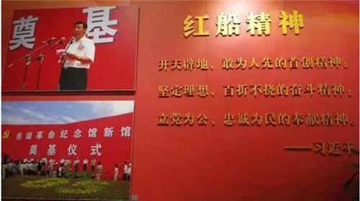
“红船精神”的内涵
中国革命精神之源

Slide 4
这样的精神，
激励和鼓舞着我们党不断取得革命、建设和改革中一个又一个的胜利。
这样的精神，
将代代相传，永不过时!

Slide 5
“红船精神”与青年
青年兴则国家兴,
青年强则国家强。
Notes:
首创精神、奋斗精神、奉献精神

Slide 6
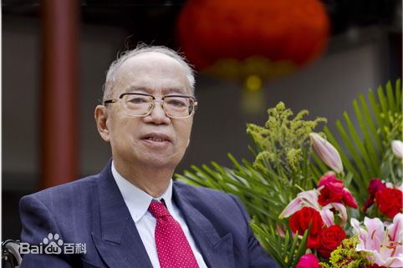
奉献一生的共产党人——赵家和教授
遗体捐献医学研究
捐献毕生积蓄
“一个清华退休老教授”

Slide 7
将自己的所有，
献给国家，献给青年学子
这是赵家和教授的选择。

Slide 8
我曾奉献 我不后悔
谢谢大家聆听！

